Slide 1

Comunicación Efectiva
Notes:
la idea es perder el miedo escenico…
por cierto, nunca hagais esto, es decir, hay gente que da presentaciones que han preparado otros…para hacer esto o bien eres un puto maestro de la esposicion (en cuyo caso ni siquieras necesitas la presentación) o eres un inconsciente… en los primeros 30s queda bastante claro esto.
No hablare mucho del powerpoint en si puesto que asumo que ya mucho sabeis las reglas básicas que tiene… aun se ven por ahi presentaciones con mucho texto y ya sabeis que eso es el primer gran error puesto que tu audiencia o lee o te escucha, son comodas para el ponente porque le sirven de guion pero nefastas en resiultado final, por cosass que luego veremos.
La presnetación tiene que mostrar imagenes buscando un doble proposito: reforzar mi discurso o expresar algo que es mejor hacerlo de forma visual que con palabras, el tipico una imagen vale mas que mil palabras…. por lo tanto teneis que desechar imagenes que no cumplan esto…. a veces si ponen en presentaciones imagenes solo porque son bonitas, esto no tiene sentido porque esta restando atencion de tu discurso.

Slide 2
“El que sabe pensar, pero no sabe expresar lo que piensa, está en el mismo nivel que el que no sabe pensar”
– Pericles
Notes:
El que sabe pensar, pero no sabe expresar lo que piensa, está en el mismo nivel que el que no sabe pensar. Pericles.
La comunicación es el combustible que mueve nuestra vida.
La forma en que nos comunicamos con otros y con nosotros mismos, determina la calidad de nuestras vidas
Las tres cosas más importantes de un discurso: quién lo pronuncia, cómo lo hace y qué se dice; y de las tres, la última es la que menos importa. John Morley
La comunicación es como la religión: hay muchos creyentes y pocos practicantes. Ricardo Pereda

Slide 3
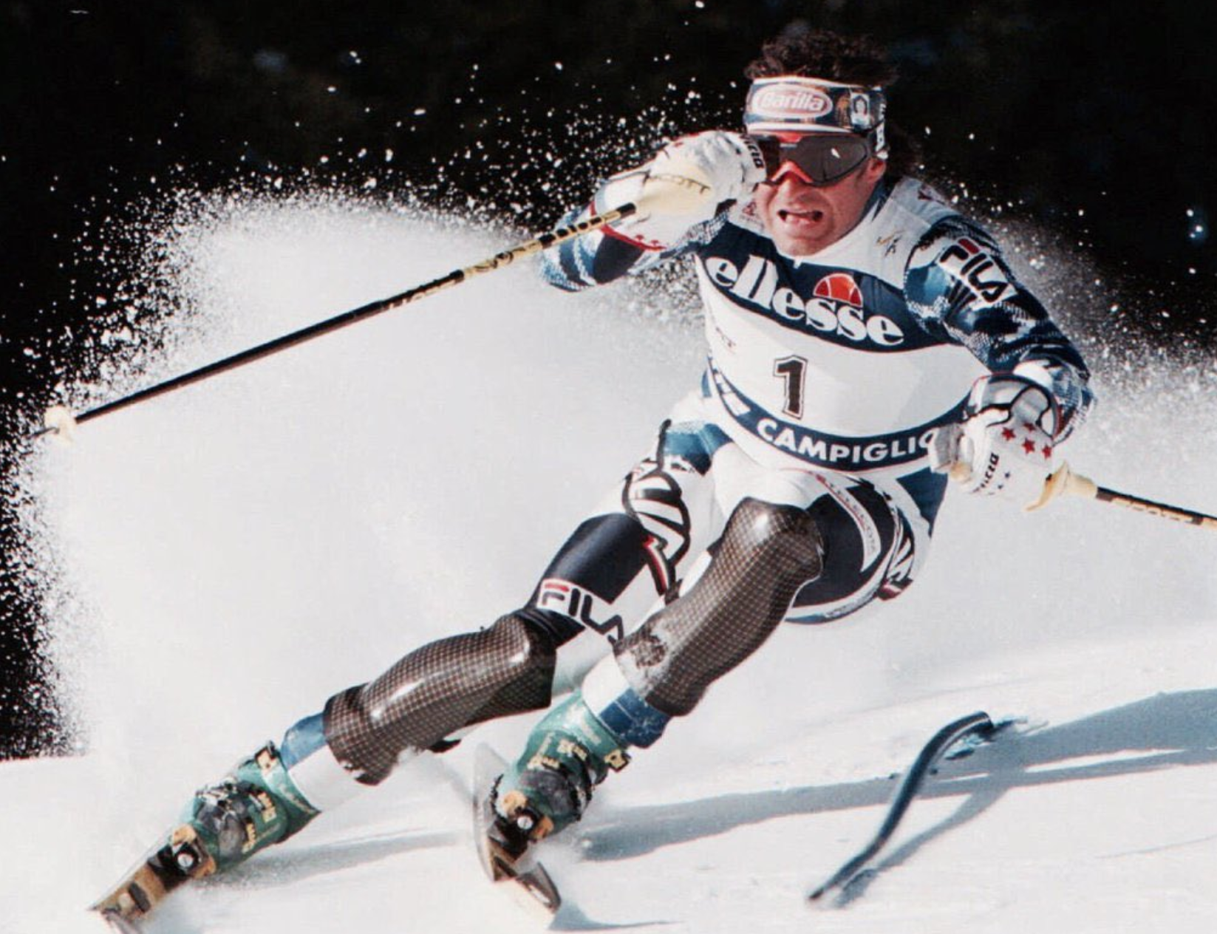
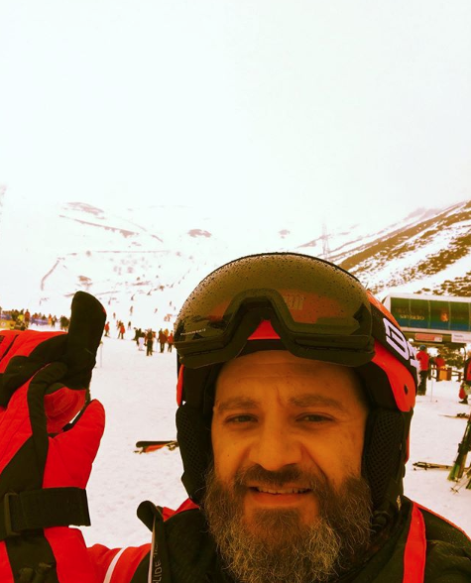

Slide 4

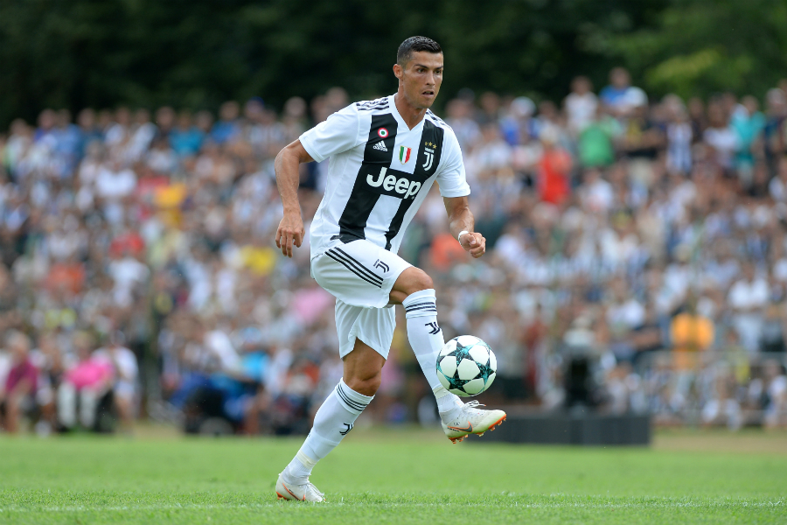

Slide 5
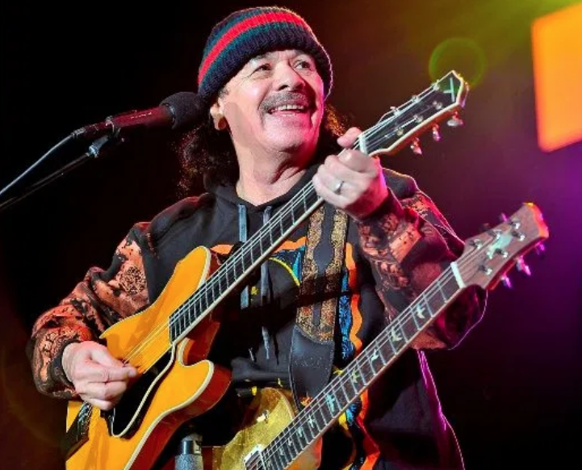
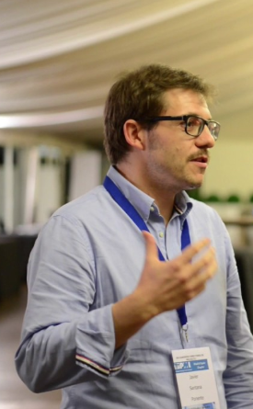

Slide 6
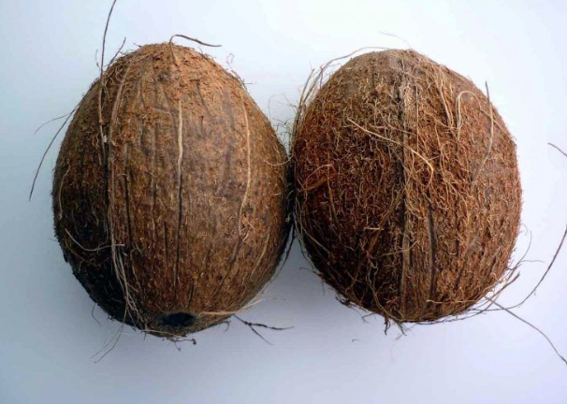

Slide 7


Slide 8


Slide 9
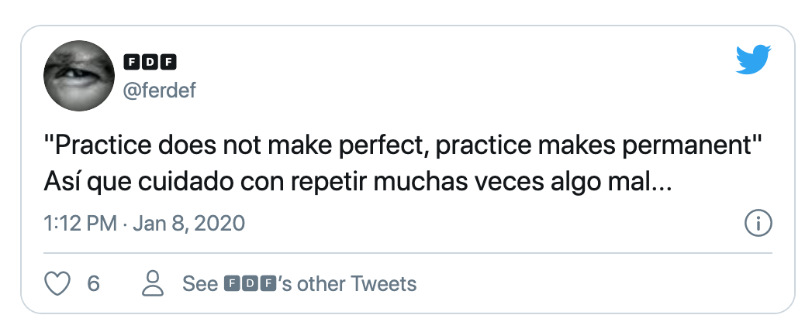

Slide 10
“No te pongas nervioso, intenta estar tranquilo”
– Mi cuñao

Slide 11
“Sal al escenario y sé tu mismo”
– Mi cuñao

Slide 12
“Sé tu mismo…. a menos que sea mejor que no”
– Yo

Slide 13
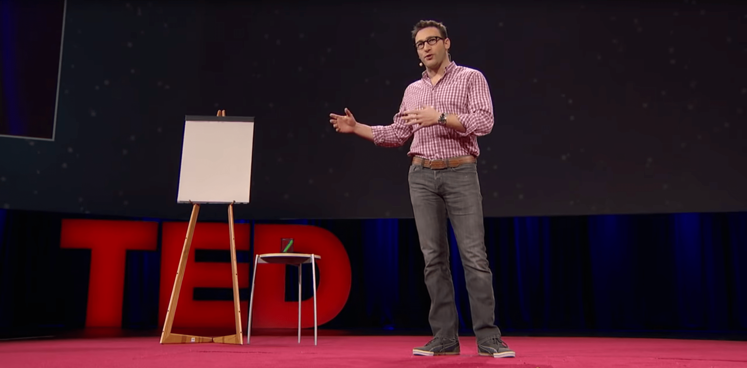
Notes:
principios
preparacion
personas
puesta en escena
pausas

Slide 14
PRINCIPIOS
PAUSAS
PERSONAS
PUESTA
EN ESCENA
PREPARACIÓN

Slide 15
Notes:
la idea es perder el miedo escenico…
por cierto, nunca hagais esto, es decir, hay gente que da presentaciones que han preparado otros…para hacer esto o bien eres un puto maestro de la esposicion (en cuyo caso ni siquieras necesitas la presentación) o eres un inconsciente… en los primeros 30s queda bastante claro esto.
No hablare mucho del powerpoint en si puesto que asumo que ya mucho sabeis las reglas básicas que tiene… aun se ven por ahi presentaciones con mucho texto y ya sabeis que eso es el primer gran error puesto que tu audiencia o lee o te escucha, son comodas para el ponente porque le sirven de guion pero nefastas en resiultado final, por cosass que luego veremos.
La presnetación tiene que mostrar imagenes buscando un doble proposito: reforzar mi discurso o expresar algo que es mejor hacerlo de forma visual que con palabras, el tipico una imagen vale mas que mil palabras…. por lo tanto teneis que desechar imagenes que no cumplan esto…. a veces si ponen en presentaciones imagenes solo porque son bonitas, esto no tiene sentido porque esta restando atencion de tu discurso.

Slide 16
PRINCIPIOS
PAUSAS
PERSONAS
PUESTA
EN ESCENA
PREPARACIÓN

Slide 17
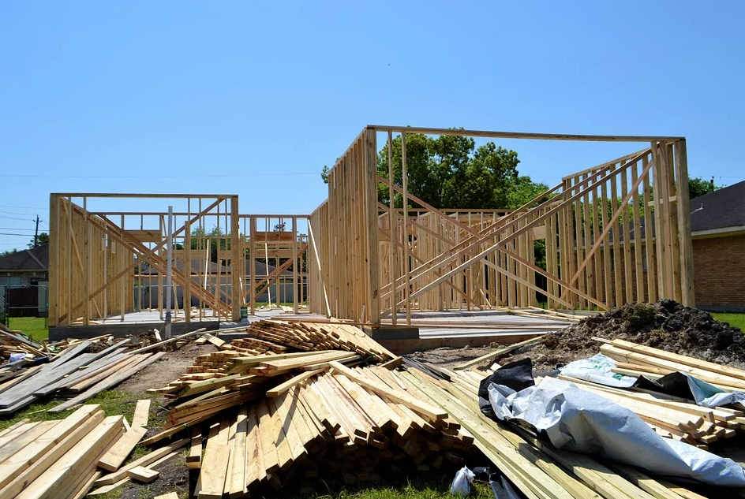
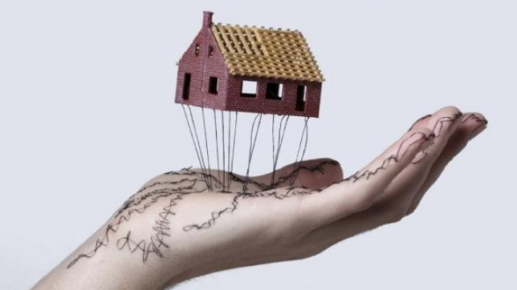
Principios

Slide 18
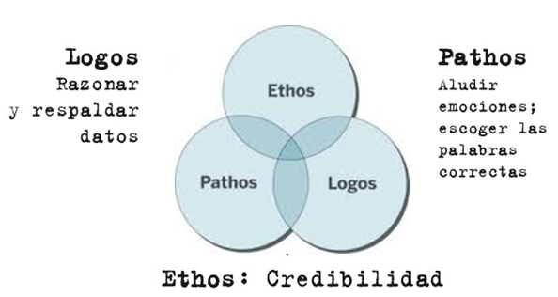
Aristóteles - 384 a.C.

Slide 19
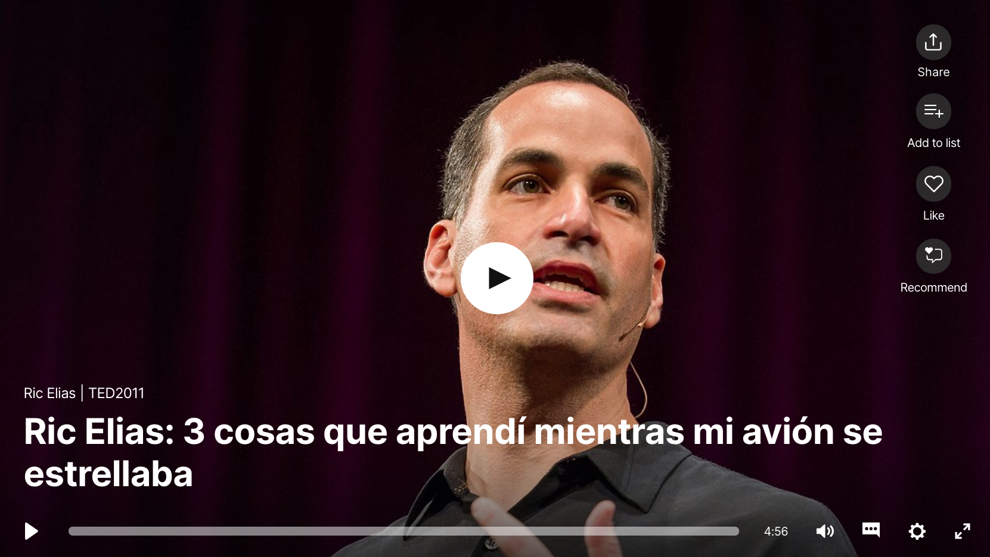

Slide 20
Notes:
la idea es perder el miedo escenico…
por cierto, nunca hagais esto, es decir, hay gente que da presentaciones que han preparado otros…para hacer esto o bien eres un puto maestro de la esposicion (en cuyo caso ni siquieras necesitas la presentación) o eres un inconsciente… en los primeros 30s queda bastante claro esto.
No hablare mucho del powerpoint en si puesto que asumo que ya mucho sabeis las reglas básicas que tiene… aun se ven por ahi presentaciones con mucho texto y ya sabeis que eso es el primer gran error puesto que tu audiencia o lee o te escucha, son comodas para el ponente porque le sirven de guion pero nefastas en resiultado final, por cosass que luego veremos.
La presnetación tiene que mostrar imagenes buscando un doble proposito: reforzar mi discurso o expresar algo que es mejor hacerlo de forma visual que con palabras, el tipico una imagen vale mas que mil palabras…. por lo tanto teneis que desechar imagenes que no cumplan esto…. a veces si ponen en presentaciones imagenes solo porque son bonitas, esto no tiene sentido porque esta restando atencion de tu discurso.

Slide 21
PRINCIPIOS
PAUSAS
PERSONAS
PUESTA
EN ESCENA
PREPARACIÓN

Slide 22

Personas

Slide 23
- The earliest papers were in some ways more readable than papers are today. They were less specialized, more direct, shorter, and far less formal. Calculus had only just been invented. Entire data sets could fit in a table on a single page. What little “computation” contributed to the results was done by hand and could be verified in the same way.
- Victor gestured at what might be possible when he redesigned a journal article by Duncan Watts and Steven Strogatz, “Collective dynamics of ‘small-world’ networks.” He chose it both because it’s one of the most highly cited papers in all of science and because it’s a model of clear exposition.
- Perhaps the paper itself is to blame. Scientific methods evolve now at the speed of software; the skill most in demand among physicists, biologists, chemists, geologists, even anthropologists and research psychologists, is facility with programming languages and “data science” packages. And yet the basic means of communicating scientific results hasn’t changed for 400 years. Papers may be posted online, but they’re still text and pictures on a page.
- The more sophisticated science becomes, the harder it is to communicate results. Papers today are longer than ever and full of jargon and symbols. They depend on chains of computer programs that generate data, and clean up data, and plot data, and run statistical models on data. These programs tend to be both so sloppily written and so central to the results that it’s contributed to a replication crisis, or put another way, a failure of the paper to perform its most basic task: to report what you’ve actually discovered, clearly enough that someone else can discover it for themselves

Slide 24
1 IMAGEN VALE MÁS QUE 1000 PALABRAS

Slide 25
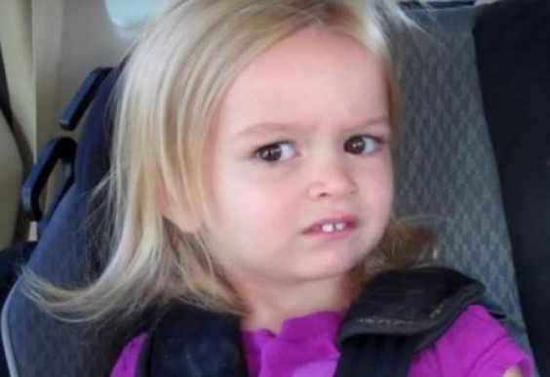
“… porque el bottleneck de la performance …”

Slide 26
Notes:
la idea es perder el miedo escenico…
por cierto, nunca hagais esto, es decir, hay gente que da presentaciones que han preparado otros…para hacer esto o bien eres un puto maestro de la esposicion (en cuyo caso ni siquieras necesitas la presentación) o eres un inconsciente… en los primeros 30s queda bastante claro esto.
No hablare mucho del powerpoint en si puesto que asumo que ya mucho sabeis las reglas básicas que tiene… aun se ven por ahi presentaciones con mucho texto y ya sabeis que eso es el primer gran error puesto que tu audiencia o lee o te escucha, son comodas para el ponente porque le sirven de guion pero nefastas en resiultado final, por cosass que luego veremos.
La presnetación tiene que mostrar imagenes buscando un doble proposito: reforzar mi discurso o expresar algo que es mejor hacerlo de forma visual que con palabras, el tipico una imagen vale mas que mil palabras…. por lo tanto teneis que desechar imagenes que no cumplan esto…. a veces si ponen en presentaciones imagenes solo porque son bonitas, esto no tiene sentido porque esta restando atencion de tu discurso.

Slide 27
PRINCIPIOS
PAUSAS
PERSONAS
PUESTA
EN ESCENA
PREPARACIÓN

Slide 28

Preparación

Slide 29
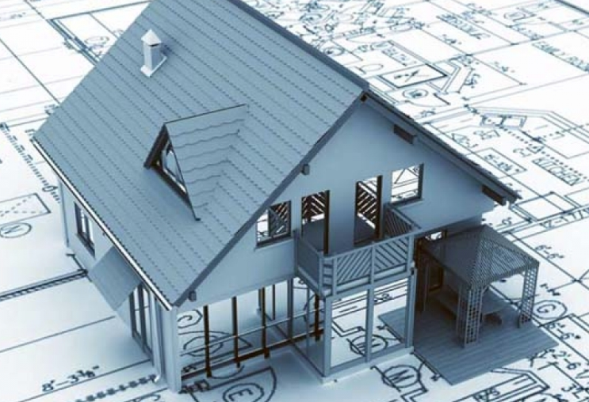
Estructura

Slide 30
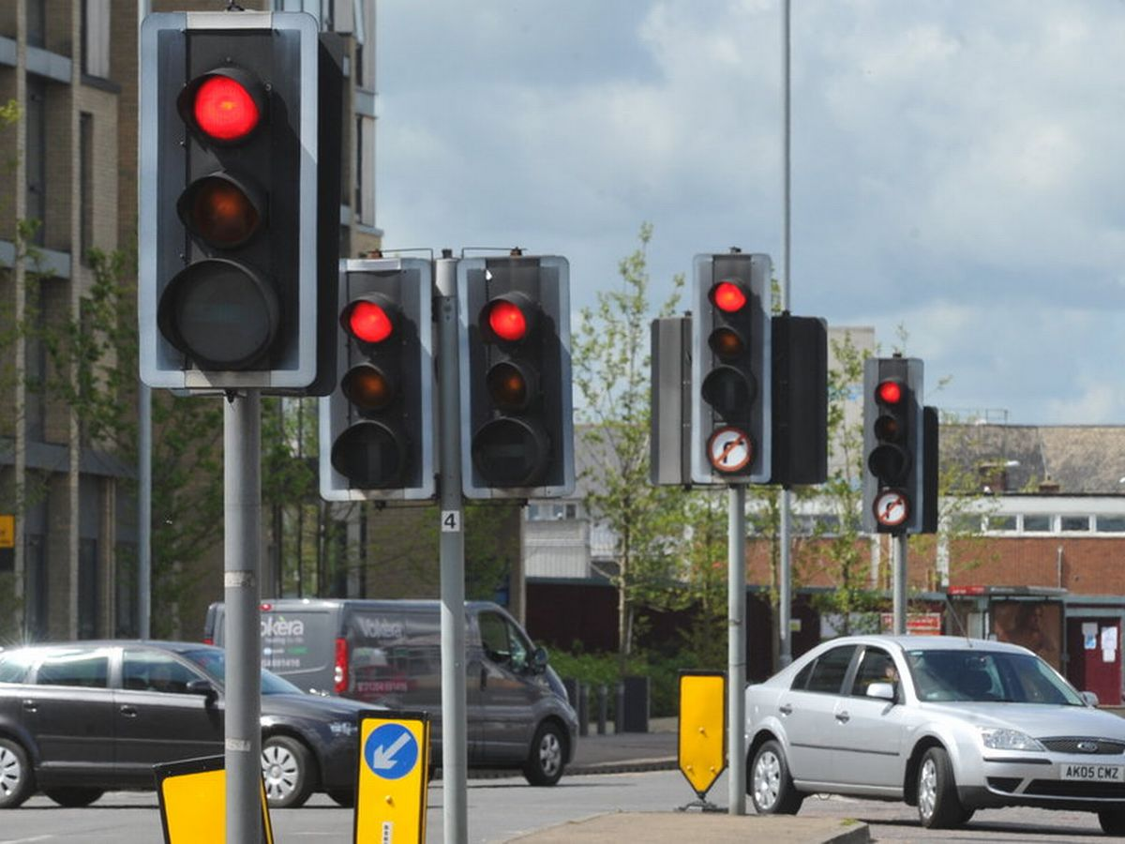

Slide 31
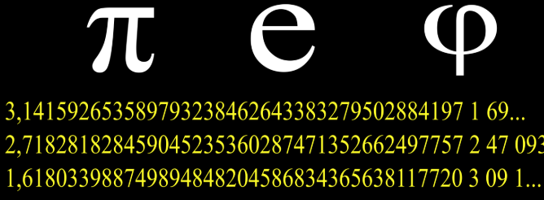
…….
…….
…….
3
pos. 2020

Slide 32
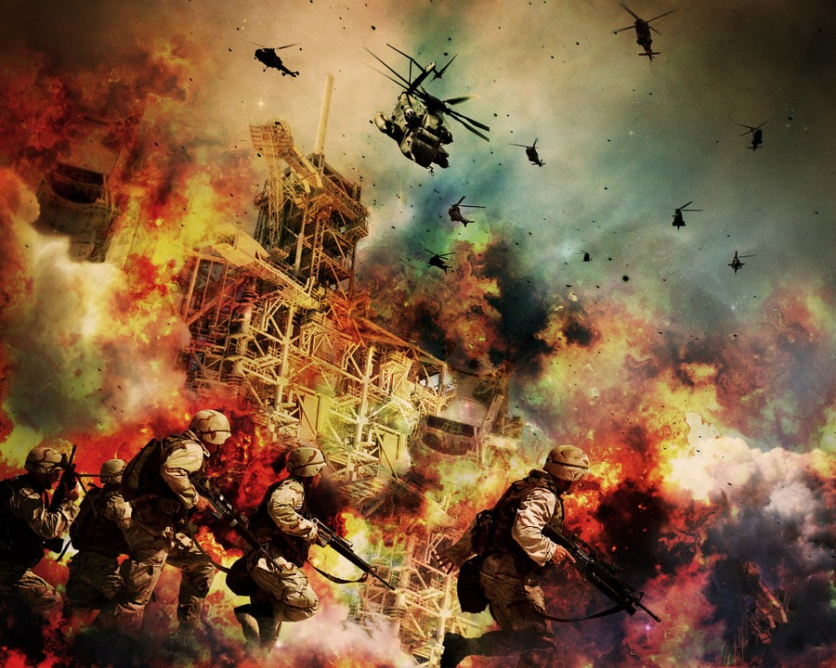

Slide 33
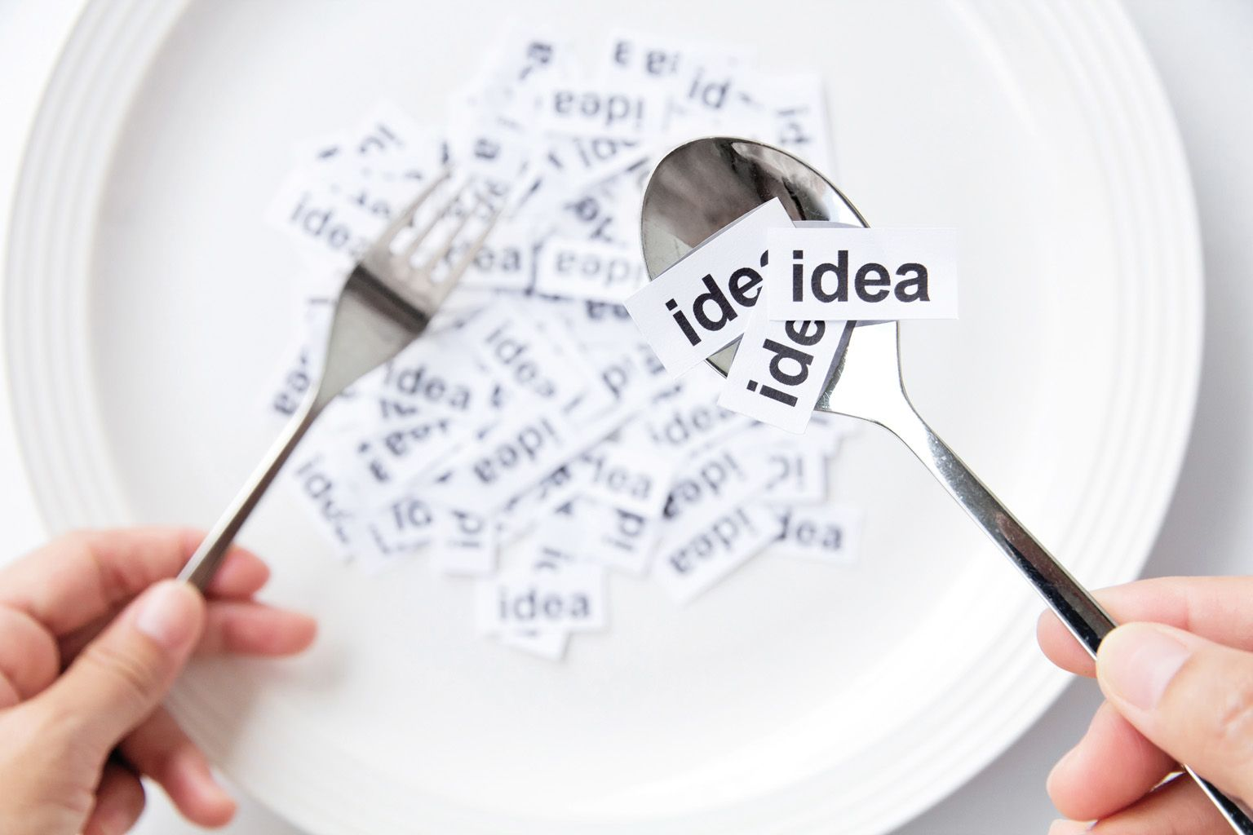

Slide 34
Notes:
la idea es perder el miedo escenico…
por cierto, nunca hagais esto, es decir, hay gente que da presentaciones que han preparado otros…para hacer esto o bien eres un puto maestro de la esposicion (en cuyo caso ni siquieras necesitas la presentación) o eres un inconsciente… en los primeros 30s queda bastante claro esto.
No hablare mucho del powerpoint en si puesto que asumo que ya mucho sabeis las reglas básicas que tiene… aun se ven por ahi presentaciones con mucho texto y ya sabeis que eso es el primer gran error puesto que tu audiencia o lee o te escucha, son comodas para el ponente porque le sirven de guion pero nefastas en resiultado final, por cosass que luego veremos.
La presnetación tiene que mostrar imagenes buscando un doble proposito: reforzar mi discurso o expresar algo que es mejor hacerlo de forma visual que con palabras, el tipico una imagen vale mas que mil palabras…. por lo tanto teneis que desechar imagenes que no cumplan esto…. a veces si ponen en presentaciones imagenes solo porque son bonitas, esto no tiene sentido porque esta restando atencion de tu discurso.

Slide 35
PRINCIPIOS
PAUSAS
PERSONAS
PUESTA
EN ESCENA
PREPARACIÓN

Slide 36

Contacto visual

Slide 37
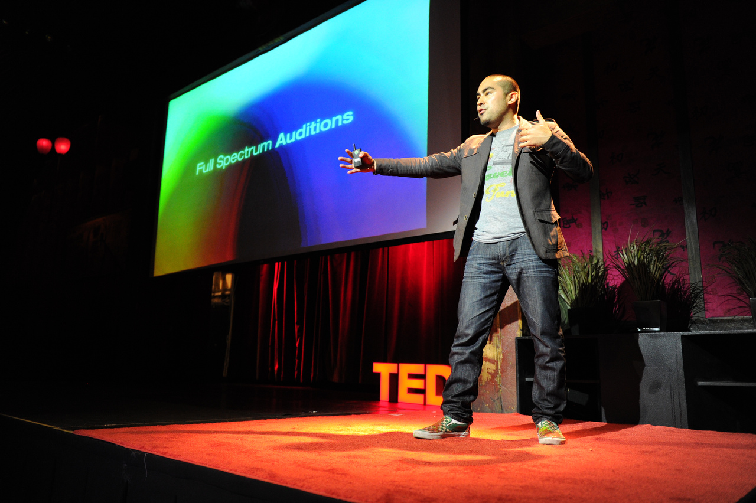
Movimiento escénico

Slide 38
Notes:
la idea es perder el miedo escenico…
por cierto, nunca hagais esto, es decir, hay gente que da presentaciones que han preparado otros…para hacer esto o bien eres un puto maestro de la esposicion (en cuyo caso ni siquieras necesitas la presentación) o eres un inconsciente… en los primeros 30s queda bastante claro esto.
No hablare mucho del powerpoint en si puesto que asumo que ya mucho sabeis las reglas básicas que tiene… aun se ven por ahi presentaciones con mucho texto y ya sabeis que eso es el primer gran error puesto que tu audiencia o lee o te escucha, son comodas para el ponente porque le sirven de guion pero nefastas en resiultado final, por cosass que luego veremos.
La presnetación tiene que mostrar imagenes buscando un doble proposito: reforzar mi discurso o expresar algo que es mejor hacerlo de forma visual que con palabras, el tipico una imagen vale mas que mil palabras…. por lo tanto teneis que desechar imagenes que no cumplan esto…. a veces si ponen en presentaciones imagenes solo porque son bonitas, esto no tiene sentido porque esta restando atencion de tu discurso.

Slide 39
PRINCIPIOS
PAUSAS
PERSONAS
PUESTA
EN ESCENA
PREPARACIÓN

Slide 40
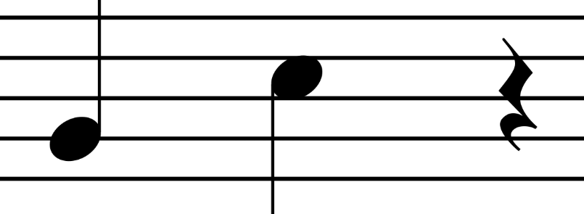
Pausas

Slide 41
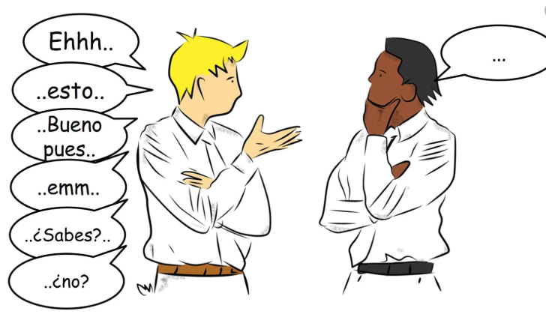
Muletillas

Slide 42


